Slide 1
Animal Sniffer Annotations
Animal Sniffer proporciona anotaciones de java 1.5+ para ayudar a verificar que las clases compiladas con un JDK / API más reciente sean compatibles con un JDK / API más antiguo.
Notes:
Anotaciones de Animales (Anotaciones Java: Es una forma de añadir metadatos al código fuente java que están disponibles para la aplicación en tiempo de ejecución)
Sin duda cada uno de los nombres de código de las versiones JDK. La mayoría de estos nombres en clave son nombres de animales.
API: La Interfaz de programación de Aplicaciones

Slide 2
¿Qué sucede si compila un programa escrito con una versión de una API que es diferente de la versión que está apuntando?
Primero, asumiremos que la API tiene un contrato de evolución, es decir, si una clase, un método o un campo están presentes en la versión v1, también estará presente en la versión v2, siempre que v1 sea menor o igual que v2.
Un buen ejemplo de esto es la Java Runtime Library (también conocida como JRE)
Hay ciertas situaciones en las que podría estar compilando con un JDK más nuevo que el JRE al que se dirige. Por ejemplo, las versiones más nuevas de MacOS no tienen JDK 1.5 disponible, por lo que solo se puede usar JDK 1.6. Otro caso es cuando se dirige a JRE 1.5, pero necesita solucionar algunos errores en el compilador JDK 1.5 (hay algunos errores conocidos relacionados con los genéricos) y, por lo tanto, compilar con JDK 1.6.
Hay algunas situaciones en las que puede querer hacer uso de algunas de las clases que están disponibles en el JRE más reciente cuando su programa se ejecuta en el JDK más nuevo. Por ejemplo, JDK 1.6 introdujo java.awt.SplashScreen. En estos casos, envolvería el uso de las clases más nuevas dentro de un bloque try ... catch (LinkageError e), por ejemplo.

Slide 3
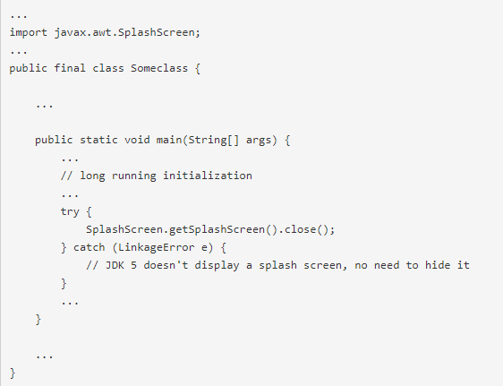
Notes:
El código anterior requerirá JDK 1.6 o más reciente para compilar, pero se ejecutará de forma segura en JRE 1.5. Sin embargo, cuando ejecuta un rastreador de animales sobre la clase anterior con las firmas para JRE 1.5, el rastreador de animales informará un error de firma
Class LinkageError
La clase pública LinkageError extiende error Las subclases de LinkageError indican que una clase tiene cierta dependencia de otra clase; sin embargo, la última clase ha cambiado incompatiblemente después de la compilación de la clase anterior.

Slide 4
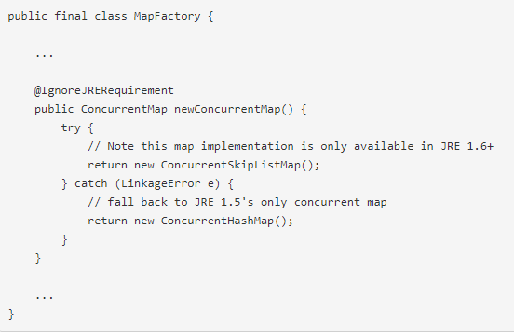
Animal Sniffer Annotations proporciona una anotación predefinida @IgnoreJRERe requerimiento que puede utilizar para anotar métodos que deben ser ignorados por animal sniffer, por ejemplo…
Notes:
Try: Tenga en cuenta que esta implementación del mapa está solo disponible en JRE 1.6 , devolver nuevo ConcurrentSkiplistMap.
Catch: Retrocede al único map (mapa) concurrente de JRE 1.5 y devuelve el nuevo ConcurrentHashMap

Slide 5
GRACIAS

